Slide 1

Notes:
Timp orientativ: 45 de secunde.
Pornim de la alegerile de zi cu zi. Explicăm de ce resursele limitate ne obligă să renunțăm la alternative. Folosim frontiera posibilităților de producție pentru a vedea ce putem obține și ce sacrificăm.
Întrebarea care ne conduce este aceasta: Ce alegem când nu putem avea totul?
Nu urmărim să refacem întreaga lecție. Alegem mecanismul central al temei și îl folosim într-un singur exemplu. La final trecem la problemele seminarului. Invităm studenții să observe cine alege și ce restricție întâlnește.

Slide 2

Notes:
Timp orientativ: 60 de secunde.
Ideea acestui moment este: O resursă poate servi mai multor scopuri.
Ai două ore libere. Le poți folosi pentru pregătirea unui test sau pentru un schimb plătit la serviciu. Ambele variante sunt utile. Timpul disponibil nu îți permite să le alegi integral pe amândouă. Aici începe problema economică: ce alegi și la ce renunți?
Raritatea înseamnă că resursele disponibile nu ajung pentru toate utilizările dorite în același timp. Ea nu privește doar persoanele cu venituri mici. Chiar și o firmă prosperă are un număr limitat de angajați și de ore de lucru. O societate trebuie să decidă cât produce și cum repartizează rezultatele.
Pe schemă urmărim următoarea legătură: Timp. O oră de studiu. Alternativă. O oră de muncă. Alegere. Comparăm beneficiile.

Slide 3
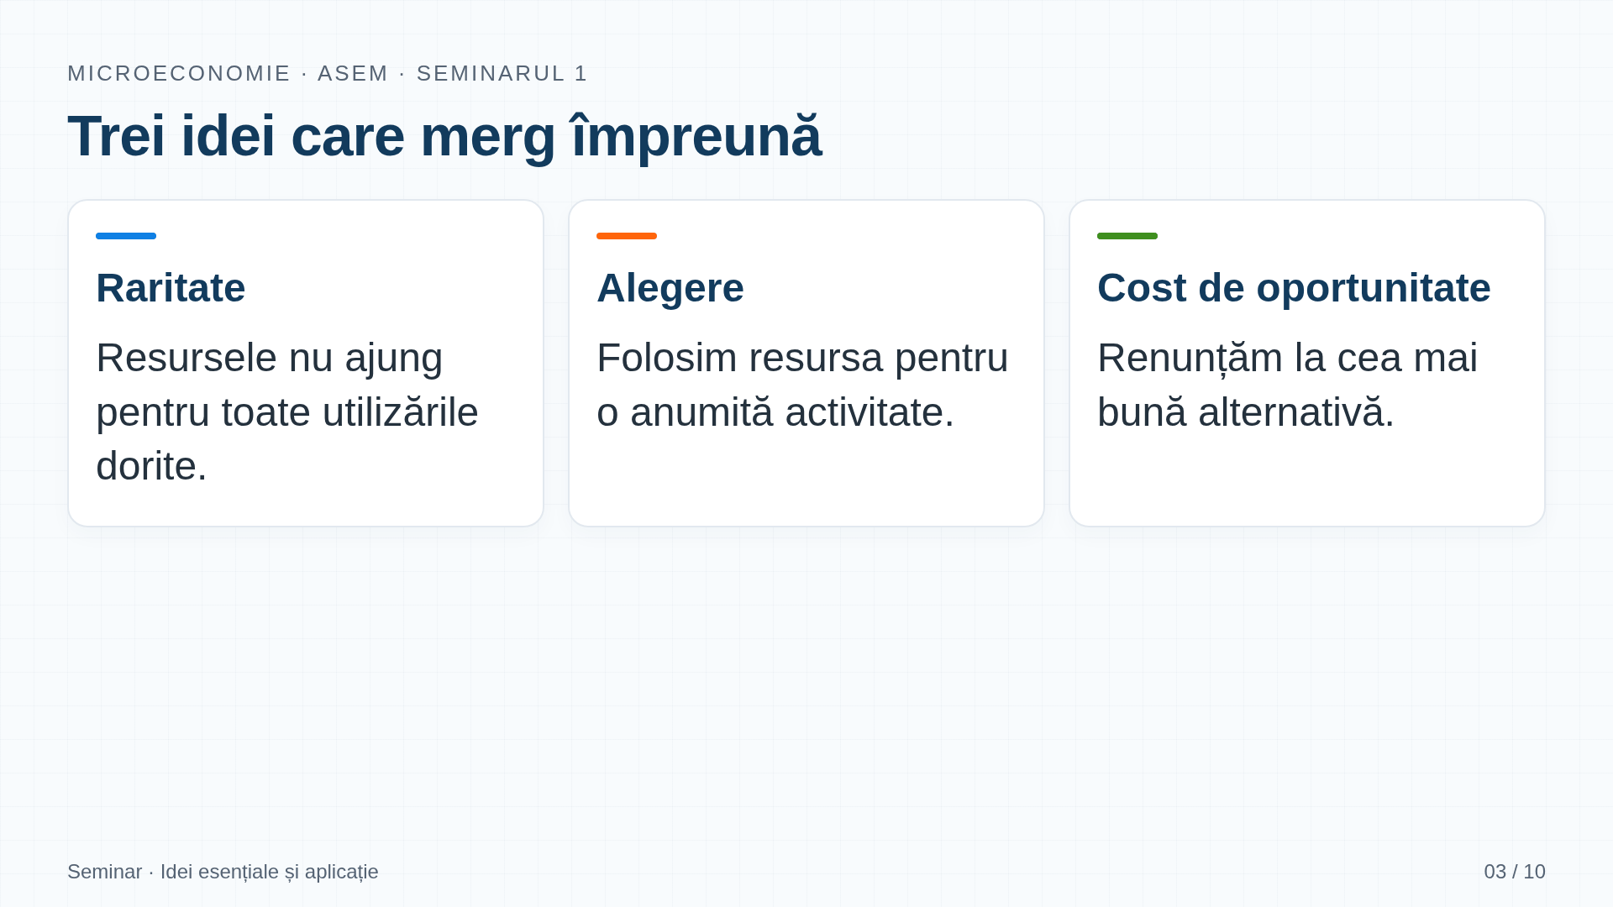
Notes:
Timp orientativ: 60 de secunde.
Ideea acestui moment este: Trei idei care merg împreună.
Costul nu se reduce la o plată. Valoarea timpului nu apare întotdeauna pe bon. La compararea a două opțiuni includem doar diferențele relevante. Hrana pe care ai cumpăra-o în ambele variante nu este integral un cost suplimentar al studiilor. O plată deja făcută și nerecuperabilă nu se schimbă prin decizia de astăzi.
Pe schemă urmărim următoarea legătură: Raritate. Resursele nu ajung pentru toate utilizările dorite. Alegere. Folosim resursa pentru o anumită activitate. Cost de oportunitate. Renunțăm la cea mai bună alternativă.
Facem o pauză scurtă și cerem reformularea ideii în cuvinte proprii. Dacă răspunsul amestecă două noțiuni revenim la diferența dintre ele înaintea formulei.

Slide 4
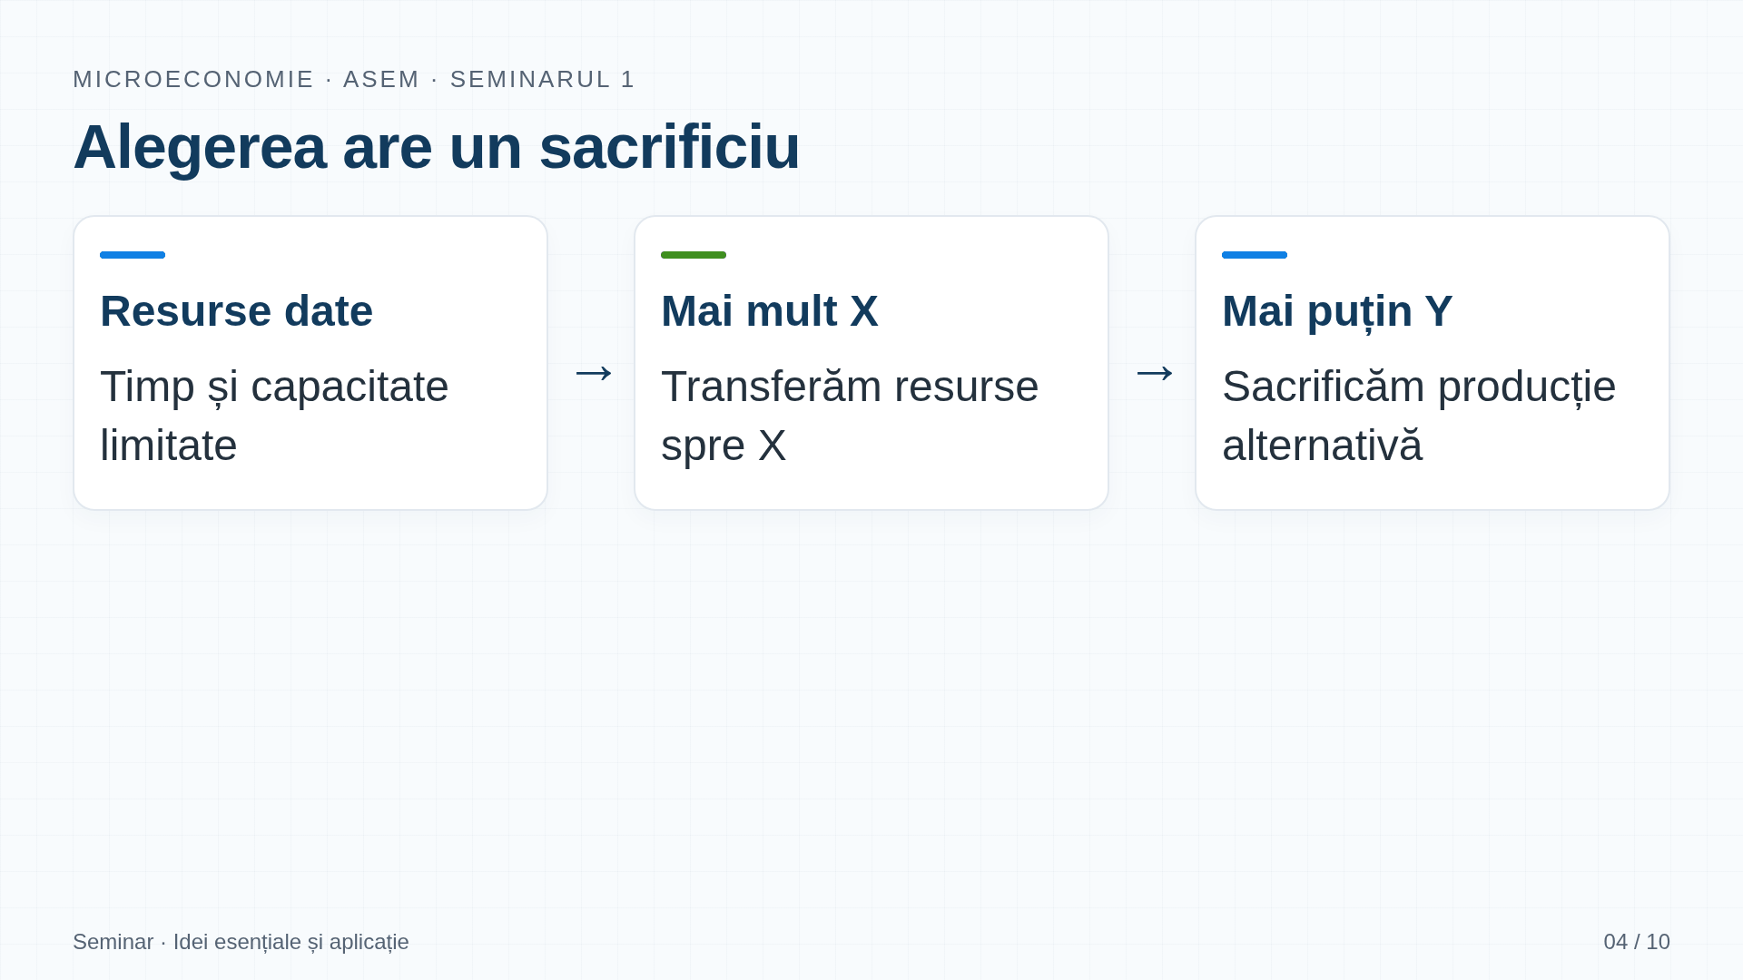
Notes:
Timp orientativ: 60 de secunde.
Ideea acestui moment este: Alegerea are un sacrificiu.
O cameră proprie poate fi folosită ca birou sau închiriată. Costul economic al folosirii ca birou include chiria netă la care se renunță. Nu includem automat valoarea întregii camere ca un cost al unei singure luni. Comparăm aceeași resursă și aceeași perioadă.
Un salariu sacrificat este doar o componentă a costului studiilor. Taxa suplimentară și materialele necesare pot fi alte componente. Hrana care ar fi fost cumpărată în ambele variante nu este integral un cost suplimentar. Analiza începe prin întrebarea ce se schimbă efectiv între opțiuni.
Citim mecanismul în această ordine: Resurse date. Timp și capacitate limitate. Mai mult X. Transferăm resurse spre X. Mai puțin Y. Sacrificăm producție alternativă.
Facem o pauză scurtă și cerem reformularea ideii în cuvinte proprii. Dacă răspunsul amestecă două noțiuni revenim la diferența dintre ele înaintea formulei.

Slide 5
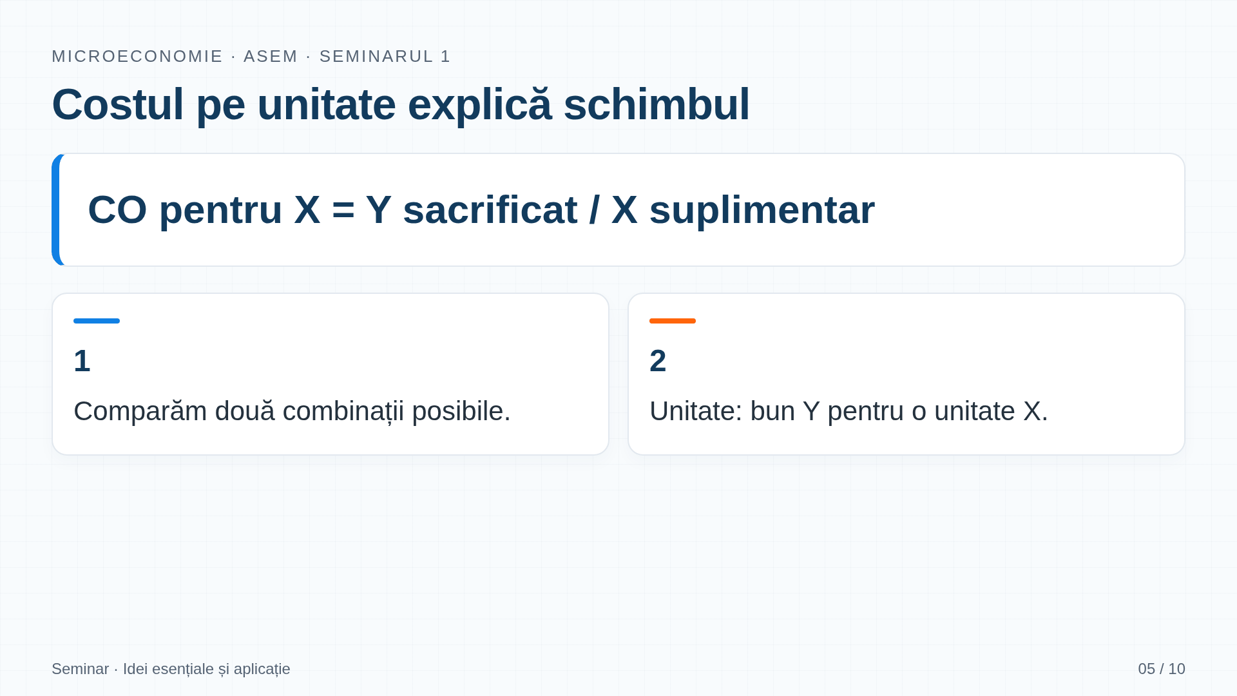
Notes:
Timp orientativ: 75 de secunde.
Ideea acestui moment este: Costul pe unitate explică schimbul.
Curba posibilităților de producție arată combinațiile maxime de două bunuri realizabile cu resursele și tehnologia disponibile. Pe frontieră resursele sunt folosite eficient în sens productiv. În interior există posibilitatea de a produce mai mult din cel puțin un bun fără reducerea celuilalt. În exterior combinația nu poate fi obținută în condițiile date.
Pentru a obține mai mult dintr-un bun trebuie să realocăm resurse de la celălalt. Panta descrescătoare exprimă acest compromis. Sacrificiul pe unitate este raportul dintre producția pierdută și producția suplimentară. O frontieră liniară indică un cost de oportunitate constant. Forma arcuită poate exprima un cost crescător deoarece resursele nu sunt la fel de potrivite pentru toate utilizările.
Citim formula înainte de a introduce numerele. Precizăm ce măsoară fiecare simbol și folosim aceeași perioadă pentru toate mărimile. Separăm datele problemei de rezultatul pe care vrem să îl obținem.

Slide 6
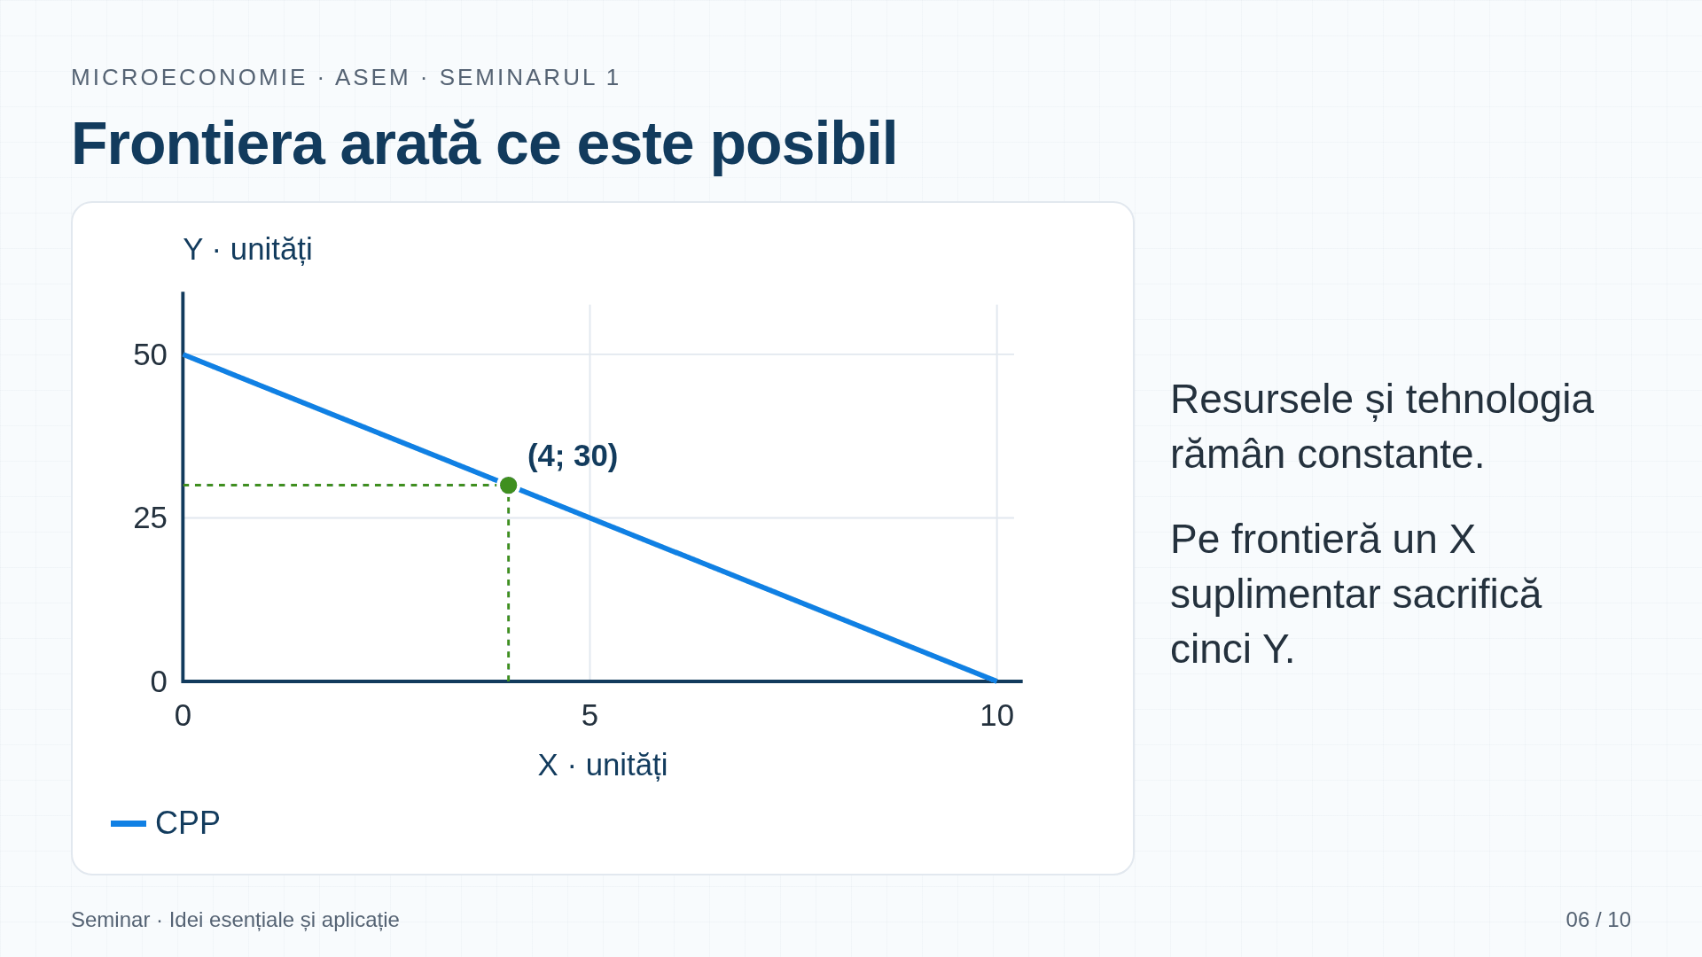
Notes:
Timp orientativ: 75 de secunde.
Ideea acestui moment este: Frontiera arată ce este posibil.
Pentru această frontieră păstrăm aceleași resurse și aceeași tehnologie. Interceptările sunt X = 10 și Y = 50. Punctul cu X = 4 și Y = 30 folosește întreaga posibilitate a modelului. Un punct aflat sub frontieră lasă capacitate nefolosită. Nu îl confundăm cu o tehnologie mai slabă. O altă alegere pe dreaptă nu mută dreapta.
Începem cu axele și unitățile. Urmărim apoi liniile și punctul marcat. Graficul nu este o a doua problemă. El explică aceeași situație numerică pe care o vom calcula. Pe frontieră un X suplimentar sacrifică cinci Y.

Slide 7
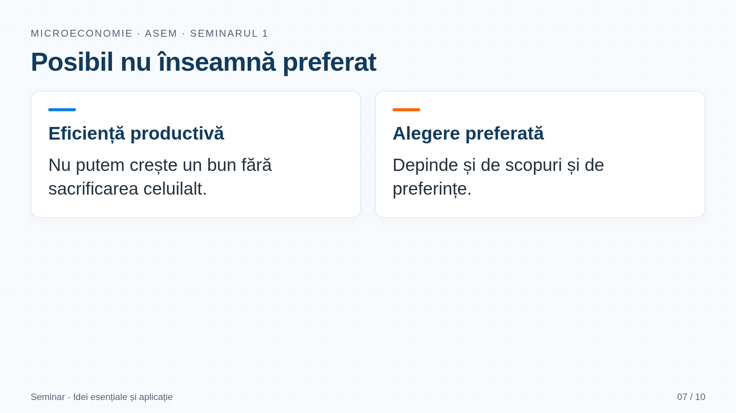
Notes:
Timp orientativ: 60 de secunde.
Ideea acestui moment este: Posibil nu înseamnă preferat.
Progresul tehnologic și creșterea resurselor pot extinde frontiera. Dacă îmbunătățirea privește numai un sector atunci extinderea poate fi asimetrică. Trecerea de la un punct interior la frontieră înseamnă folosirea mai bună a posibilităților existente. Ea nu este același lucru cu extinderea frontierei.
Pe schemă urmărim următoarea legătură: Eficiență productivă. Nu putem crește un bun fără sacrificarea celuilalt. Alegere preferată. Depinde și de scopuri și de preferințe.
Verificare orală: Ce alternativă nu mai putem realiza cu aceeași resursă? Răspuns așteptat: Valoarea celei mai bune alternative abandonate este reperul.

Slide 8
Microeconomie · ASEM · Seminarul 1
Alegerea pe o frontieră
O economie are frontiera Y = 50 − 5X. Cantitățile sunt nenegative. Resursele și tehnologia nu se schimbă.
Cerințe
1. Aflați Y dacă se aleg 4 unități X.
2. Aflați câte Y se sacrifică pentru încă 2 unități X.
Seminar · Idei esențiale și aplicație
08 / 10
Notes:
Timp orientativ: 90 de secunde.
O economie are frontiera Y = 50 − 5X. Cantitățile sunt nenegative. Resursele și tehnologia nu se schimbă.
Cerințele sunt: Aflați Y dacă se aleg 4 unități X. Aflați câte Y se sacrifică pentru încă 2 unități X.
Le oferim studenților timp să scrie relația necesară și să identifice datele. Nu afișăm încă soluția. Îi rugăm să explice ce caută și de ce formula aleasă răspunde cerinței. Păstrăm aceeași perioadă și aceeași unitate pe parcursul calculului. Corectăm întâi alegerea relației și abia apoi operațiile aritmetice.

Slide 9
Microeconomie · ASEM · Seminarul 1
Calculăm apoi interpretăm
Punctul inițial
Y = 50 − 5 × 4 = 30
Noua alegere
La X = 6 rezultă Y = 20
Sacrificiul
30 − 20 = 10 unități Y
Mai mult X este posibil prin renunțarea la o parte din Y.
Seminar · Idei esențiale și aplicație
09 / 10
Notes:
Timp orientativ: 90 de secunde.
Parcurgem soluția în ordinea cerințelor.
Punctul inițial. Y = 50 − 5 × 4 = 30.
Noua alegere. La X = 6 rezultă Y = 20.
Sacrificiul. 30 − 20 = 10 unități Y.
Mai mult X este posibil prin renunțarea la o parte din Y.
Verificăm prin înlocuire în relațiile inițiale și explicăm semnul rezultatului. O valoare negativă nu este automat o eroare de calcul. Ea poate exprima o pierdere sau o reducere a indicatorului. Cerem unui student să spună rezultatul împreună cu unitatea și sensul economic.

Slide 10
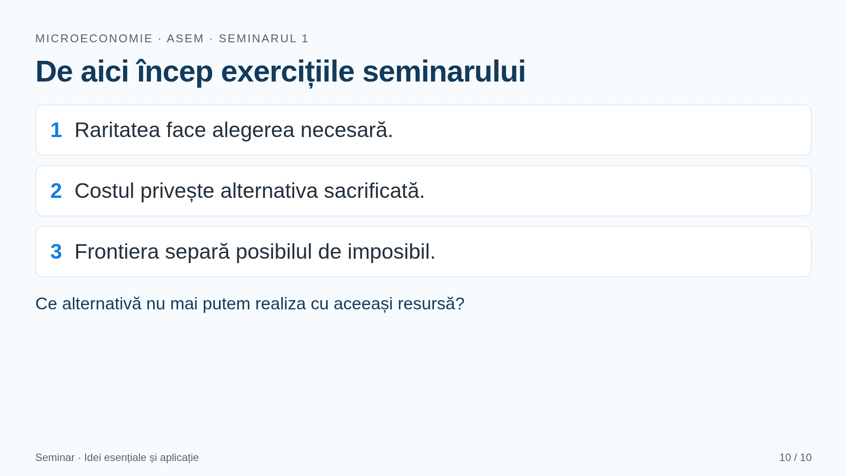
Notes:
Timp orientativ: 45 de secunde.
Reținem trei idei. Raritatea face alegerea necesară. Costul privește alternativa sacrificată. Frontiera separă posibilul de imposibil.
Întrebarea de verificare este: Ce alternativă nu mai putem realiza cu aceeași resursă?
Răspuns: Valoarea celei mai bune alternative abandonate este reperul.
În continuare deschidem exercițiile seminarului. Folosim aceeași succesiune: identificăm datele și restricția. Alegem relația potrivită. Calculăm și verificăm. Încheiem cu o explicație economică în cuvinte proprii.

